Slide 1


Slide 2


BÀI 1:
ĐỊNH LÍ THALES TRONG TAM GIÁC
Tiết 1

Slide 3
Nhắc lại khái niệm tỉ số của hai số a và b đã học. Tính tỉ số của hai số a và b cho trước
Khái niệm tỉ số của hai số a và b: Thương của phép chia số a cho số b(b≠0) được gọi là tỉ số của hai số a và b.
Tỉ số của hai số a và b được viết là hoặc a:b.

Slide 4

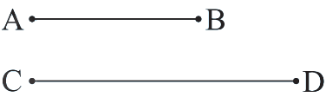
ĐOẠN THẲNG TỈ LỆ:
B. HOẠT ĐỘNG HÌNH THÀNH KIẾN THỨC:
HĐ Khám phá 1 (xem sgk trang 44)
a ) Cho 2 số 5 và 8. Hãy tính tỉ số của hai số này.
b) Hãy đo và tính tỉ số giữa hai độ dài (theo mm) của hai đoạn thẳng AB và CD
; ; ;

Slide 5
1.1 Tỉ số của hai đoạn thẳng: xem SGK trang 44
A
B
C
D
AB = 30mm; CD = 50mm;
Định nghĩa
Tỉ số của hai đoạn thẳng là tỉ số độ dài của chúng theo cùng một đơn vị đo.

Slide 6
1.1 Tỉ số của hai đoạn thẳng: xem SGK trang 44
A
B
C
D
Định nghĩa
Tỉ số của hai đoạn thẳng là tỉ số độ dài của chúng theo cùng một đơn vị đo.
Tỉ số của hai đoạn thẳng AB và CD được
kí hiệu là:
AB
CD

Slide 7

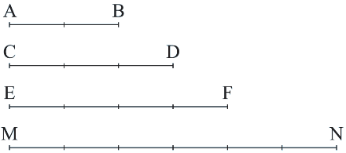
1.2. Đoạn thẳng tỉ lệ
HĐ Khám phá 2 (xem sgk trang 45)
So sánh tỉ số của hai đoạn thăng AB và CD với tỉ số của hai đoạn thăng EF và MN trong hình 2.
; ; ;

Slide 8
A
B
1.2. Đoạn thẳng tỉ lệ
C
D
So sánh tỉ số của hai đoạn thăng AB và CD với tỉ số của hai đoạn thăng EF và MN trong hình bên.
E
F
M
N
AB
EF
và
CD
MN
AB
2
⎫
Ta có
=
⎪
CD
3
⎪
AB
E F
⎬
⇒
=
EF
4
2
⎪
CD
MN
=
=
⎪
MN
6
3
⎭

Slide 9

(học thuộc SGK trang 45)
Định nghĩa:
Hai đoạn thẳng AB và CD gọi là tỉ lệ với hai đoạn thẳng EF và MN, nếu:
AB
E
F
AB
E
F
=
hay
=
CD
M'
N
CD
M'
N
Các em về nhà học thuộc định nghĩa SGK trang 45
Từ nay, độ dài các đoạn thẳng được coi như cùng một đơn vị đo nếu không nói gì thêm.

Slide 10
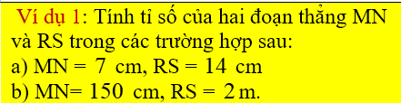
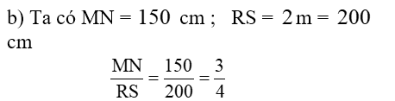
Ví dụ 1: Tính tỉ số của hai đoạn thẳng MN và RS trong các trường hợp sau:
3.1 Luyện tập về tỉ số của hai đoạn thẳng
Giải:

Slide 11
3.1 Luyện tập về tỉ số của hai đoạn thẳng
Chú ý:
– Để tính tỉ số của hai đoạn thẳng, ta phải đưa chúng về cùng một đơn vị đo.
– Tỉ số của hai đoạn thẳng không phụ thuộc vào đơn vị đo độ dài đoạn thẳng

Slide 12
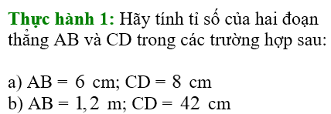
Giải:

Slide 13

Giải:
Từ (a) và (b) suy ra
Vậy hai đoạn thẳng AB và CD tỉ lệ với hai đoạn thẳng EF và MN

Slide 14
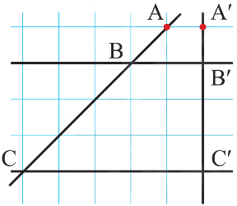
Thực hành 2: Trong Hình 3, chứng minh rằng: a) AB và BC tỉ lệ với A'B' và B'C' b) AC và A'C' tỉ lệ với AB và A'B'
Hình 3

Slide 15
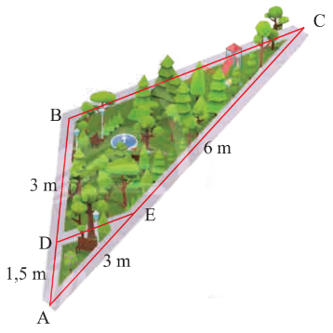
Vận dụng 1: Hãy tìm các đoạn thẳng tỉ lệ trong hình vẽ sơ đồ một góc công viên ở Hình 4
Hình 4
Giải:
Ta có:
AB = 3 + 1,5 = 4,5
Nên AD và BD tỉ lệ với AE và EC

Slide 16
BT TRẮC NGHIỆM CỦNG CỐ:
Câu 1. Viết tỉ số cặp đoạn thẳng có độ dài như sau:
A. B.
C. D.
09
04
00
01
06
03
02
10
08
05
07
Hết giờ

Slide 17
BT TRẮC NGHIỆM CỦNG CỐ:
Câu 2. Cho biết M thuộc đoạn thẳng AB:
Tính tỉ số
A. B.
C. D.
09
04
00
01
06
03
02
10
08
05
07
Hết giờ

Slide 18
BT TRẮC NGHIỆM CỦNG CỐ:
Câu 3. Viết tỉ số cặp đoạn thẳng có độ dài như sau:
A. B.
C. D.
09
04
00
01
06
03
02
10
08
05
07
Hết giờ

